Slide 1
초급 백엔드 스터디
2주차 – 스프링 빈 & 컨테이너

Slide 2
지난 주에는…
웹의 구조
백엔드의 역할, API
API 명세서 작성
Notes:
지난 주에는 웹의 구조, 웹을 구성하는 컴퓨터가 데이터를 주고 받는 패러다임과 이로부터 등장한 프론트엔드, 백엔드의 개념에 대해 소개했었다.
특히 프론트가 백엔드가 제공하는 기능을 사용하는 수단으로서 API 개념을 다뤘고, 우리가 만들 프로젝트에 대해 API 명세서를 직접 작성해보는 시간을 가짐

Slide 3
이번 주에는…
스프링 빈과 스프링 컨테이너의 개념
스프링 컨테이너에 빈을 저장하는 방법
스프링 컨테이너에서 빈을 받아오는 방법
Notes:
이번 주부터 스프링을 다룰 텐데, 스프링을 다루기 전에 먼저 스프링의 핵심적인 특징인 스프링 빈과 스프링 컨테이너의 개념을 정리해볼 예정
다음으로는 스프링 컨테이너에 빈을 저장하고 가져오는 주요 방법들을 정리해볼 예정임.
실제 개발을 할 때는 스프링 빈을 스프링 컨테이너에 저장하고, 가져오는 방법을 아는 것이 중요함.

Slide 4
스프링
JAVA 진영의 대표적인 백엔드 프레임워크
객체지향 원칙을 지키면서 개발할 수 있도록 도와준다.
Notes:
객체지향 원칙을 준수한다는 말은 지금 와닿지 않는 것이 당연함.
스프링 프레임워크를 깊게 공부하다보면 와닿게 됨.
개인적으로 인프런에서 김영한 님의 스프링 핵심 원리 기본편을 수강해보길 권장함.

Slide 5
스프링 부트
스프링 프레임워크를 사용하여 개발할 때, 편의를 더해주는 도구
스프링으로 개발할 때는 스프링 부트를 함께 사용한다.
Notes:
스프링 프레임워크는 백엔드 개발을 할 때 객체지향적으로 개발할 수 있도록 도와주는 도구로서, 여러가지를 설정해주고 웹 서버와도 따로 연동을 해야 함.
이때 스프링 부트를 사용하면 웹서버를 제공해주고 여러가지 설정을 자동으로 해주어 스프링을 좀 더 쉽게 사용할 수 잇또록 도와줌.
스프링을 사용해서 백엔드 개발을 한다고 하면 스프링 부트를 함께 쓴다고 생각하자.

Slide 6
스프링 어플리케이션 구조
스프링 부트
내장 tomcat 서버
스프링 컨테이너
GET /todo/list
GET /todo/list
전용
컨트롤러
DB
Todo JSON data
JSON
컨버터
Notes:
스프링 어플리케이션의 큰 구조는 다음과 같음.
순수 스프링은 스프링 컨테이너 안에 스프링 빈을 갖고 있는 구조임.
이때 스프링 부트를 함께 사용하면 내장 웹서버를 제공해줌.
우리가 만든 어플리케이션을 실행하면, 이 어플리케이션으로 HTTP 요청이 들어왔을 때 웹서버가 요청을 받아들임.
내부적으로 특정 요청만을 전담해서 처리하는 전용 컨트롤러가 호출되고, 이 컨트롤러는 DB와 소통하여 요청에 대한 응답을 생성함.
컨트롤러는 순수 자바 함수라서 생성한 응답은 보통 자바 객체임.
프론트와 소통하려면 자바 객체를 JSON 형식 데이터로 변경해야 하는데, 스프링은 자체적으로 JOSN 컨버터를 제공하여 자바 객체를 JSON으로 변환하여 HTTP 바디에 넣어줌.
이렇게 생성된 HTTP 응답 데이터를 내장 톰캣 서버를 거쳐 보냄으로서 최종적으로 HTTP 응답을 내보내게 됨.

Slide 7
스프링 빈 (Spring Bean)
어플리케이션 전역에서 사용할 공용 객체
스프링 컨테이너라고 하는 공용 창고에 빈(객체)을 저장해두고, 필요한 빈을 컨테이너에서 받아 사용한다.
스프링 빈4 필요해요
스프링 컨테이너
스프링 빈1
스프링 빈4
스프링 빈
스프링 빈2
스프링 빈5
스프링 빈3
스프링 빈6
Notes:
스프링에서 제일 중요한 개념은 스프링 빈과 스프링 컨테이너임
스프링 빈은 스프링 어플리케이션 전체에서 사용하는 공용 객체임.
객체에다가 밑줄 긋고 색도 칠해놨는데 `스프링 빈 == 1개의 자바 객체` 라고 생각하면 됨.
이 공용 객체들은 스프링 컨테이너라고 하는 공용 창고같은 공간에 모아서 저장해두고, 필요할 때 저장된 객체를 가져와서 사용함.
컨테이너에 등록된 빈들은 다른 빈을 필요로 하기도 하는데, 이를 의존성이라고 함.
각 빈들은 자신이 의존하는 객체를 프레임워크에게 받아서 사용함.
만약 어떤 스프링 빈이 스프링 빈 4를 필요로 한다고 해보자.
그러면 스프링 프레임워크는 그 빈이 필요로 할 때 (보통 그 빈을 생성할 때) 필요로 하는 빈을 가져다 줌.

Slide 8
스프링 빈 (Spring Bean)
필요한 빈은 스프링 프레임워크가 자동으로 가져다 준다.
이때 빈을 요구하는 객체도 스프링 빈이다. (빈이 아닌 객체가 빈을 요구해도 프레임워크가 자동으로 가져다주지는 못한다.)
스프링 빈4 필요해요
스프링 컨테이너
스프링 빈1
스프링 빈4
스프링 빈
스프링 빈2
스프링 빈5
스프링 빈4
스프링 빈3
스프링 빈6
Notes:
스프링에서 제일 중요한 개념은 스프링 빈과 스프링 컨테이너임
스프링 빈은 스프링 어플리케이션 전체에서 사용하는 공용 객체임.
객체에다가 밑줄 긋고 색도 칠해놨는데 `스프링 빈 == 1개의 자바 객체` 라고 생각하면 됨.
이 공용 객체들은 스프링 컨테이너라고 하는 공용 창고같은 공간에 모아서 저장해두고, 필요할 때 저장된 객체를 가져와서 사용함.
컨테이너에 등록된 빈들은 다른 빈을 필요로 하기도 하는데, 이를 의존성이라고 함.
각 빈들은 자신이 의존하는 객체를 프레임워크에게 받아서 사용함.
만약 어떤 스프링 빈이 스프링 빈 4를 필요로 한다고 해보자.
그러면 스프링 프레임워크는 그 빈이 필요로 할 때 (보통 그 빈을 생성할 때) 필요로 하는 빈을 가져다 줌.

Slide 9
스프링 빈 (Spring Bean)
즉, 빈을 사용하는 주체 역시 스프링 빈이므로 서로가 서로를 필요로 하는 구조로 되어있다.
스프링 빈6
스프링 컨테이너
스프링 빈2 필요해요
스프링 빈4
스프링 빈4 필요해요
스프링 빈1
스프링 빈5 필요해요
스프링 빈
스프링 빈2
스프링 빈3
스프링 빈5
Notes:
스프링에서 제일 중요한 개념은 스프링 빈과 스프링 컨테이너임
스프링 빈은 스프링 어플리케이션 전체에서 사용하는 공용 객체임.
객체에다가 밑줄 긋고 색도 칠해놨는데 `스프링 빈 == 1개의 자바 객체` 라고 생각하면 됨.
이 공용 객체들은 스프링 컨테이너라고 하는 공용 창고같은 공간에 모아서 저장해두고, 필요할 때 저장된 객체를 가져와서 사용함.
컨테이너에 등록된 빈들은 다른 빈을 필요로 하기도 하는데, 이를 의존성이라고 함.
각 빈들은 자신이 의존하는 객체를 프레임워크에게 받아서 사용함.
만약 어떤 스프링 빈이 스프링 빈 4를 필요로 한다고 해보자.
그러면 스프링 프레임워크는 그 빈이 필요로 할 때 (보통 그 빈을 생성할 때) 필요로 하는 빈을 가져다 줌.

Slide 10
스프링 컨테이너
스프링 빈이 저장되는 공간
어플리케이션 컨텍스트(Application Context) 라고도 한다.
Notes:
앞에서 설명한 대로 스프링 빈이 저장되는 공간.
다양한 이름으로 불리는데, 자바 코드상에서는 어플리케이션 컨텍스트 라는 이름으로도 불림.
어플리케이션 컨텍스트라는 이름이 보이면 스프링 컨테이너라고 생각하자.

Slide 11
우리가 알아야 하는 내용
스프링 컨테이너에 스프링 빈을 저장하는 방법
스프링 컨테이너에서 스프링 빈을 받아오는 방법
Notes:
제일 중요하게 알아둬야 하는 내용은 그래서 어떻게 스프링 컨테이너에 빈을 넣고 뺄 것인지이다.
한번 스프링 컨테이너에 빈을 넣고 빼는 방법을 정리해보자.

Slide 12
스프링 빈 저장
스프링 빈을 스프링 컨테이너에 저장하는 2가지 방법
설정 파일 작성 (수동 등록)
컴포넌트 스캔 (자동 등록)
Notes:
먼저 스프링 빈을 컨테이너에 저장하는 방법은 크게 2가지가 있다.
설정 파일을 작성하는 방법은 내가 등록할 빈을 설명파일에 하나하나 명시한 뒤, 설정파일을 스프링에 넘겨서 빈을 생성하는 방식이다.
컴포넌트 스캔은 빈으로 등록할 객체가 생성되는 클래스에 컴포넌트라는 꼬리표를 붙여두고, 컴포넌트 스캔을 통해 말 그대로 모든 컴포넌트를 스캔해서 자동으로 빈으로 등록하는 방법이다.

Slide 13
설정 파일 작성
설정 파일은 자바 클래스로 작성한다.
이때 클래스에 @Configuration 으로 설정 파일임을 명시한다.
Notes:
먼저 설정 파일을 통해 빈으로 등록하는 방법부터 살펴보자.
설정 파일은 자바 클래스로 작성한다.
이때 클래스에 Configuration 어노테이션을 붙여서 이 클래스가 설정 정보를 갖는 클래스라는 것을 명시한다.

Slide 14
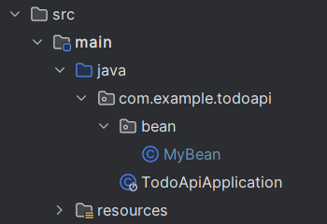
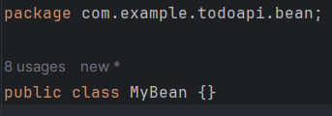
스프링 빈 클래스 생성
스프링 빈(객체)을 생성할 클래스를 만들자.
main 폴더 밑에 bean 패키지를 만들고 MyBean 클래스 생성
Notes:
한번 실습을 해보자.
먼저 스프링 빈을 생성할 클래스를 먼저 만들어주자.
지금은 빈으로 등록하고 가져오는 과정만 실습해볼 것이므로, 빈 내부는 비워둬도 괜찮다.

Slide 15
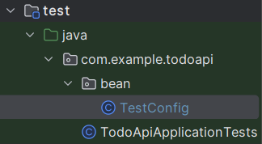
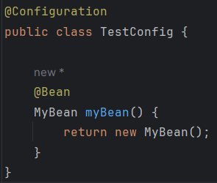
설정 파일 작성
test 폴더 밑에 bean 패키지 생성 – TestConfig 클래스 생성
클래스에 @Configuration, 메서드에 @Bean 어노테이션 사용
Notes:
설정 파일은 main 폴더 밑에 생성하는 것이 맞으나, 이번 프로젝트에서는 컴포넌트 스캔 방식만 사용해서 빈을 등록한다.
따라서 설정 파일을 통해 빈으로 등록하는 과정은 실습하는 목적으로만 진행하기 위해 테스트 폴더 밑에 설정파일을 만들어준다.
설정 파일로 기능할 클래스를 생성하고, @Configuration 어노테이션을 붙여 설정파일임을 명시해준다.
설정파일에 빈을 등록할 때는, 메서드를 통해 등록한다.
각 메서드는 빈으로 등록할 객체를 반환하며, 메서드 위에는 @Bean 어노테이션을 사용해서 반환하는 객체가 빈으로 등록될 객체임을 명시한다.

Slide 16
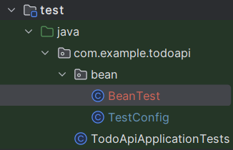
설정 파일 작성
테스트용 컨테이너를 만들어서 빈을 등록하고 확인해보자.
bean 패키지 안에 BeanTest 클래스 생성
Notes:
이제 설정 파일을 기반으로 스프링 컨테이너를 생성하고, 해당 컨테이너 안에 MyBean 객체가 들어있는지 확인해보자.
bean 패키지 안에, BeanTest 클래스를 생성하자.

Slide 17
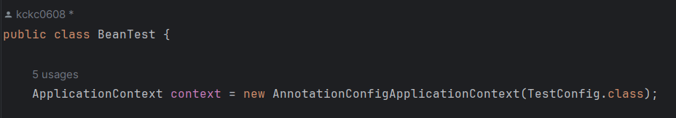
설정 파일 작성 – 테스트
BeanTest 클래스 안에 ApplicationContext 으로 컨테이너 생성 → TestConfig를 이용하여 테스트 전용 스프링 컨테이너를 따로 만든다.
참고) ApplicationContext는 인터페이스, Annotation…Context는 그 구현체 클래스이다. @Bean 과 같은 어노테이션을 사용하여 빈을 생성하므로 어노테이션 컨테이너를 사용한다.
스프링 컨테이너를 생성할 때, 컨테이너에 등록할 빈 정보가 담긴 Config 클래스를 넘길 수 있다.
Notes:
원래 스프링 컨테이너는 어플리케이션을 실행할 때 자동으로 생성되지만, 테스트 코드를 실행할 때는 실제 어플리케이션을 실행하는 것이 아니라서 스프링 컨테이너가 생성되지 않는다.
따라서 테스트 환경에서 사용할 스프링 컨테이너를 별도로 생성해주어야 한다.
스프링 컨테이너를 자바 코드에서 생성할 때는 Application Context 타입의 변수를 선언하고, AnnotationConfigApplicationContext 객체로 컨테이너를 만든다.
스프링 컨테이너를 설명했던 PPT 내용처럼, Application Context 는 스프링 컨테이너를 가리키는 또 다른 이름이다.
이때 Application Context는 인터페이스이고, AnnotationConfig… 는 이 인터페이스를 구현한 클래스이다.
우리는 @Bean 과 같은 어노테이이션을 통해서 빈 정보를 명시하였으므로 어노테이션 기반의 Config (설정) 정보로 스프링 컨테이너를 만드는 구현체를 사용하였다.
이 클래스는 생성자로 Config 클래스를 받아 설정 정보를 토대로 컨테이너를 생성하면서 동시에 빈을 등록할 수 있다.

Slide 18
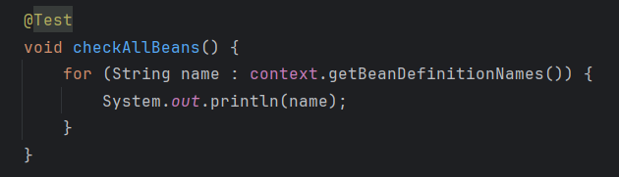
설정 파일 작성 – 테스트
컨테이너 안에 등록된 모든 빈 조회
Notes:
컨테이너 안에 등록된 모든 빈을 조회하는 방법은 위와 같다.
테스트를 실행해보니 “myBean” 이라는 이름의 빈이 존재하는 것을 알 수 있다.
여기에 더불어 testConfig 라는 이름의 빈도 존재한다.
사실 Config 클래스도 스프링 빈으로 등록되는 객체라는 점을 알 수 있다.

Slide 19
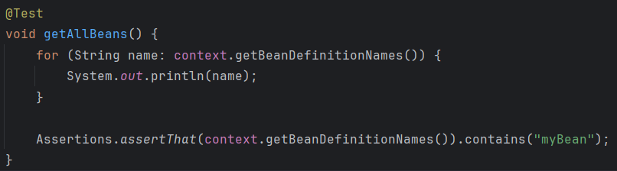
설정 파일 작성 – 테스트
컨테이너 안에 등록된 모든 빈 조회
Notes:
myBean 이라는 이름의 빈이 존재하는 것을 이제 코드로서 엄밀하게 검증해보자.
코드로 검증한다는 말은 빈이 존재한다면 에러가 발생하지 않아 테스트가 통과하고,
빈이 존재하지 않는다면 에러가 발생하면서 테스트가 실패한다는 말과 같다.
원래는 assert 키워드를 이용해서 AssertionError 을 통해 검증하는 것이 기본적인 방법이지만,
좀 더 편리한 검증을 위해 AssertJ 가 제공하는 Assertions 를 통해 검증한다.
이로서 설정파일에 명시한 MyBean 객체가 컨테이너 안에 잘 들어가는 것을 확인할 수 있다.

Slide 20
설정 파일 작성 – 테스트
테스트 환경
Application Context
myBean
org.springframework.context….. (5가지)
testConfig
myBean
myBean
Notes:
myBean 이라는 이름의 빈이 존재하는 것을 이제 코드로서 엄밀하게 검증해보자.
코드로 검증한다는 말은 빈이 존재한다면 에러가 발생하지 않아 테스트가 통과하고,
빈이 존재하지 않는다면 에러가 발생하면서 테스트가 실패한다는 말과 같다.
원래는 assert 키워드를 이용해서 AssertionError 을 통해 검증하는 것이 기본적인 방법이지만,
좀 더 편리한 검증을 위해 AssertJ 가 제공하는 Assertions 를 통해 검증한다.
이로서 설정파일에 명시한 MyBean 객체가 컨테이너 안에 잘 들어가는 것을 확인할 수 있다.

Slide 21
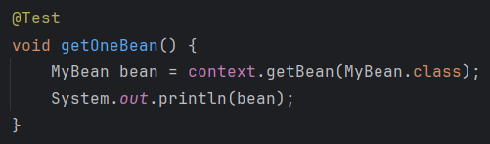
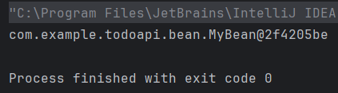
설정 파일 작성 – 테스트
컨테이너에서 원하는 빈을 선택해서 가져오기
Notes:
스프링 빈은 기본적으로 1개의 `객체` 이다.
스프링 빈이 하나의 객체라는 것을 코드로 확인하기 위해 하나의 빈을 조회하는 테스트를 해보자.
스프링 빈을 선택해서 가져오는 방법은 다양하게 있지만, 간단하게 타입으로 조회해서 가져와보자.
받아온 객체를 출력해보면, MyBean 타입의 객체이며, 그 객체의 고유값이 2f4205be 임을 알 수 있다.
어떤 클래스로부터 생성된 서로 다른 객체는 이 고유값을 통해 구별할 수 있다.

Slide 22
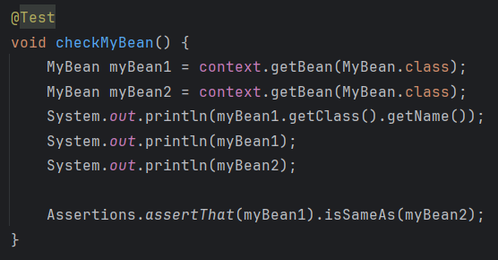

설정 파일 작성 – 테스트
스프링 빈은 기본적으로 1개의 객체이다. 따라서 컨테이너에서 빈을 가져올 때마다 같은 객체가 반환된다.
Notes:
스프링 컨테이너라는 공간에 들어있는 객체는 1개의 유일한 객체이다.
따라서 컨테이너에서 가져온 빈은 언제나 같은 객체를 돌려준다. (설정에 따라 다른 객체를 돌려주도록 할 수도 있지만 지금은 동일 객체라고 이해하자)
따라서 서로 다른 변수에 저장했더라도, 컨테이너에서 가져온 객체는 같은 고유값을 가지는 것을 알 수 있다.
엄밀하게 코드로도 검증하자.

Slide 23
스프링 빈 저장
스프링 빈을 스프링 컨테이너에 저장하는 2가지 방법
설정 파일 작성 (수동 등록)
컴포넌트 스캔 (자동 등록)
Notes:
지금까지 설정 파일을 통해 빈을 등록하는 방법을 살펴보았다.
또 이렇게 등록한 빈이 컨테이너에 잘 들어있는지 테스트를 통해 확인하고 검증까지 하였다.
스프링 빈은 1개의 객체이며, 컨테이너에서 가져온 동일한 타입의 빈은 언제나 같은 객체라는 것도 테스트를 통해 알 수 있었다.
이제 스프링 빈을 등록하는 두번째 방법인 컴포넌트 스캔을 살펴보자.
이번 스터디에서 스프링 프로젝트를 할 때는 이 두번째 방법을 사용할 예정이다.

Slide 24

컴포넌트 스캔
빈을 생성할 클래스에 @Component 어노테이션 사용
어플리케이션을 시작할 때 @Component가 붙은 클래스를 찾아서 자동으로 빈 등록
Notes:
컴포넌트 스캔은 이름 그대로 컴포넌트를 모두 스캔해서 찾아낸 뒤 빈으로 등록하는 방법이다.
즉, 빈으로 등록할 객체는 ‘컴포넌트’로 지정해두어야 한다는 말과 같다.
따라서 내가 빈으로 등록할 걕체를 생성하는 클래스에 @Component 어노테이션을 사용하여 이 클래스가 생성하는 객체가 빈임을 명시해준다.
컴포넌트 스캔은 이 컴포넌트가 붙은 클래스를 찾아서 자동으로 객체를 생성해 빈으로 등록한다.

Slide 25
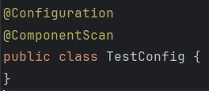
컴포넌트 스캔 – 테스트
컴포넌트 스캔은 @ComponentScan 어노테이션 사용
기존 TestConfig 내용을 모두 지우고, @ComponentScan 추가 스캔해서 발견한 컴포넌트를 빈으로 등록한다.
Notes:
컴포넌트 스캔을 하려면, @CompoentScan 어노테이션을 사용하면 된다.
이 어노테이션을 Config 설정파일에 붙이면 @Bean 어노테이션을 사용하여 메서드를 작성하지 않아도 자동으로 빈을 찾아 등록해준다.

Slide 26
컴포넌트 스캔 – 테스트
기존에 작성한 테스트가 똑같이 동작하는 것을 알 수 있다.

Slide 27
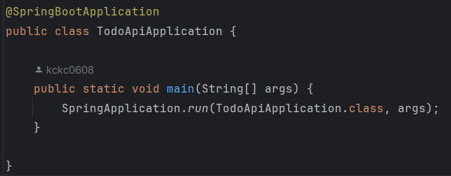
컴포넌트 스캔 – 테스트
Q) 컴포넌트 스캔을 할 때도 Config 파일이 필요한 것 아닌가요?
Notes:
그럼 여기에서 의문을 가질 수 있을 것 같다.
컴포넌트 스캔 어노테이션을 Config 클래스에 붙인다면 결국 설정파일을 만들어야 하는 것은 똑같지 않은가?
사실 컴포넌트 스캔은 main 함수를 실행하면서 어플리케이션을 실행할 때 자동으로 진행된다.
메인 함수에 붙어있는 @SpringBootApplication 어노테이션을 보자.

Slide 28
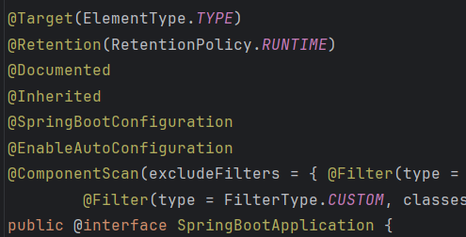
컴포넌트 스캔 – 테스트
Q) 컴포넌트 스캔을 할 때도 Config 파일이 필요한 것 아닌가요?
Notes:
이 어노테이션을 타고 들어가면 우리가 Cofnig 파일에서 작성했던 그, @Component Scan 어노테이션이 붙어있음을 알 수 있다.
따라서 컴포넌트 스캔 방식을 사용하는 경우, 우리가 @ComponentScan 어노테이션을 실제로 쓰는 일은 거의 없고,
빈으로 등록하고 싶은 객체를 생성할 클래스에 @Component 어노테이션만 잘 붙여주면 된다.

Slide 29
스프링 빈 등록 정리
설정 파일 작성 @Configuration, @Bean
컴포넌트 스캔 @Component, @ComponentScan
Notes:
그래서 스프링 빈을 등록하는 방법을 정리해보면
수동으로 등록할 빈을 명시하는 설정파일 작성할 땐 @Configuration 어노테이션과 @Bean 어노테이션을 활용하면 되고,
자동으로 어플리케이션이 시작할 때 빈을 등록할 땐, 빈을 생성하는 클래스에 @Component 어노테이션만 붙여주면 알아서 등록이 된다.
특히 우리가 기억해야 하는 방법은 컴포넌트 스캔이므로 이번 프로젝트에 한정해서는 @Component 어노테이션만 기억해둬도 이후 내용을 따라오는데는 충분하다.

Slide 30
스프링 빈 등록 정리
내가 등록할 빈을 생성하는 클래스에 @Component를 붙이면 끝!
Notes:
그래서 스프링 빈을 등록하는 방법을 정리해보면
수동으로 등록할 빈을 명시하는 설정파일 작성할 땐 @Configuration 어노테이션과 @Bean 어노테이션을 활용하면 되고,
자동으로 어플리케이션이 시작할 때 빈을 등록할 땐, 빈을 생성하는 클래스에 @Component 어노테이션만 붙여주면 알아서 등록이 된다.
특히 우리가 기억해야 하는 방법은 컴포넌트 스캔이므로 이번 프로젝트에 한정해서는 @Component 어노테이션만 기억해둬도 이후 내용을 따라오는데는 충분하다.

Slide 31
의존성 주입
빈을 사용할 때는 컨테이너에 직접 접근해서 빈을 꺼내지 않고, 프레임워크에게 필요한 빈(의존성)을 요청하고 받아서 사용한다.
구체적인 방법을 보기 전에 먼저 ‘의존성‘ 개념을 살펴보자.
Notes:
이제 스프링 빈을 가져오는 방법을 정리한다.
스프링 어플리케이션에서 빈으로 등록된 객체를 가져오려면 그 빈을 필요로 하는 객체 역시 빈으로 등록 되어야 한다.
(물론 컨테이너에 직접 접근해서 가져오는 방법이 없는 건 아니지만, 실제로 그렇게 가져오는 경우는 거의 없다.)
따라서 스프링에서 빈을 가져온다는 것은 다른 빈이 그 빈을 필요로 하고 있다는 뜻이고, 이는 빈과 빈 사이에 의존관계가 존재함을 나타낸다.
그렇다면 ‘의존관계‘ 란 무엇인가? 스프링에서는 이를 ‘의존성‘ 이라고 부르는데, 이 ‘의존성‘ 에 대해 간단히 살펴보자.

Slide 32
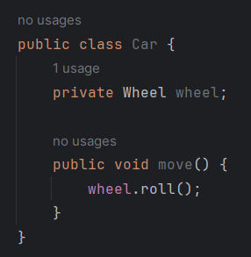
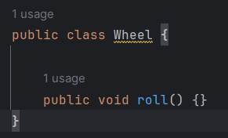
의존성 주입
자동차가 움직이려면 반드시 바퀴가 필요하다. 즉, 자동차는 바퀴에 의존한다.
Notes:
의존성을 설명할 때 나오는 대표적인 예시는 자동차와 바퀴 관계이다.
주어진 사진을 보면 자동차 객체가 움직이기 위해서는 move() 메서드를 호출해야 한다.
그런데 move() 메서드를 살펴보면 wheel 객체의 roll() 메서드를 호출하여 움직이고 있음을 알 수 있다.
즉, Car 객체는 Wheel 객체 없이는 move() 메서드를 실행할 수 없는 것이다.

Slide 33
의존성 주입
Car클래스의 move() 메서드를 실행하려면 Wheel 객체가 필요
A의 기능을 실행하는데 B의 기능이 필요하다면, ‘A는 B에 의존한다’고 한다.
Car
Wheel
Notes:
이처럼 특정 A의 기능을 실행하는데, B의 기능이 필요한 상황을 가리켜, A는 B에 의존한다고 한다.
그리고 이를 그래프로 나타낼 때는 다음과 같이 의존하는 객체에서 의존되는 객체로 화살표를 그린다.
Car 객체는 Wheel 객체에 의존하므로 Car에서 Wheel로 가는 방향의 화살표를 그려 의존 관계를 나타낼 수 있다.

Slide 34
의존성 주입
의존성 주입 (Dependency Injection, DI) : 내가 의존하는 객체를 직접 생성하지 않고 밖에서 주입 받는 것
OK
스프링 빈4 필요해요
스프링
스프링 빈4
스프링 빈
Notes:
우리가 객체지향 프로그래밍에서 배운 내용을 토대로 코드를 작성한다고 생각해보자.
그러면 당연히 자연스럽게 Car 객체를 생성하기 위해 Wheel 객체를 직접 생성해서 Wheel 타입 필드에 넣어줄 것이다.
하지만 스프링에서는 그렇게 의존성을 해결하지 않는다.
바로 DI 의존성 주입을 통해 의존성을 해결한다.
의존성 주입은 내가 의존하는 객체를 직접 생성해서 넣는 것이 아니라, 외부로부터 이미 생성된 객체를 주입받는 것을 말한다.
스프링에서는 스프링 컨테이너에 저장된 빈과 빈 사이의 의존성에 대해 스프링 프레임워크가 직접 각각 의존하는 객체를 주입해서 설정해주는 것을 말한다.
이때 왜 일반 객체는 안되고 빈과 빈 사이의 객체에 대해서만 되냐고 묻는다면, 사실 어떤 객체를 빈으로 등록한다는 것은, 그 객체의 관리를 스프링 프레임워크에게 맡긴다는 것을 의미하는데, 프레임워크가 직접 의존관계를 관리해서 넣으려면 의존성이 주입될 객체와 그 의존성 객체 모두 스프링에 의해 관리가 되고 있어야 하기 때문에 그렇다.

Slide 35
의존성 주입
스프링에서는 컨테이너에 저장된 빈(객체)과 빈(객체)사이의 의존성을 프레임워크가 주입하는 것을 말한다. Cf) 빈이 아닌 객체에 빈을 자동으로 주입할 수는 없다. 스프링이 빈을 주입하려면, 두 객체 모두 스프링에 의해 관리 (=빈으로 등록) 되어야 하기 때문이다.
Notes:
우리가 객체지향 프로그래밍에서 배운 내용을 토대로 코드를 작성한다고 생각해보자.
그러면 당연히 자연스럽게 Car 객체를 생성하기 위해 Wheel 객체를 직접 생성해서 Wheel 타입 필드에 넣어줄 것이다.
하지만 스프링에서는 그렇게 의존성을 해결하지 않는다.
바로 DI 의존성 주입을 통해 의존성을 해결한다.
의존성 주입은 내가 의존하는 객체를 직접 생성해서 넣는 것이 아니라, 외부로부터 이미 생성된 객체를 주입받는 것을 말한다.
스프링에서는 스프링 컨테이너에 저장된 빈과 빈 사이의 의존성에 대해 스프링 프레임워크가 직접 각각 의존하는 객체를 주입해서 설정해주는 것을 말한다.
이때 왜 일반 객체는 안되고 빈과 빈 사이의 객체에 대해서만 되냐고 묻는다면, 사실 어떤 객체를 빈으로 등록한다는 것은, 그 객체의 관리를 스프링 프레임워크에게 맡긴다는 것을 의미하는데, 프레임워크가 직접 의존관계를 관리해서 넣으려면 의존성이 주입될 객체와 그 의존성 객체 모두 스프링에 의해 관리가 되고 있어야 하기 때문에 그렇다.

Slide 36
의존성 주입
스프링 빈6
스프링 컨테이너
스프링 빈2 필요해요
스프링 빈4
스프링 빈4 필요해요
스프링 빈1
스프링 빈5 필요해요
스프링 빈
스프링 빈2
스프링 빈3
스프링 빈5
Notes:
우리가 객체지향 프로그래밍에서 배운 내용을 토대로 코드를 작성한다고 생각해보자.
그러면 당연히 자연스럽게 Car 객체를 생성하기 위해 Wheel 객체를 직접 생성해서 Wheel 타입 필드에 넣어줄 것이다.
하지만 스프링에서는 그렇게 의존성을 해결하지 않는다.
바로 DI 의존성 주입을 통해 의존성을 해결한다.
의존성 주입은 내가 의존하는 객체를 직접 생성해서 넣는 것이 아니라, 외부로부터 이미 생성된 객체를 주입받는 것을 말한다.
스프링에서는 스프링 컨테이너에 저장된 빈과 빈 사이의 의존성에 대해 스프링 프레임워크가 직접 각각 의존하는 객체를 주입해서 설정해주는 것을 말한다.
이때 왜 일반 객체는 안되고 빈과 빈 사이의 객체에 대해서만 되냐고 묻는다면, 사실 어떤 객체를 빈으로 등록한다는 것은, 그 객체의 관리를 스프링 프레임워크에게 맡긴다는 것을 의미하는데, 프레임워크가 직접 의존관계를 관리해서 넣으려면 의존성이 주입될 객체와 그 의존성 객체 모두 스프링에 의해 관리가 되고 있어야 하기 때문에 그렇다.

Slide 37
의존성을 주입 받는 이유
객체 지향 원칙 중 하나인 OCP(Open Close Principle) 원칙을 준수한다. (필요한 객체를 내가 하드코딩하지 않기 때문에 유지보수하기 좋아진다)
매번 필요한 객체를 생성하는 대신, 생성해둔 객체를 사용하므로 메모리를 효율적으로 사용할 수 있다.
Notes:
그렇다면 의문이 들 수 있다.
왜 객체를 직접 생성해서 넣지 않고 이미 생성된 공용 객체를 넣어서 의존성을 해결하는 것일까?
간단히 설명하면 객체지향의 OCP 원칙을 준수할 수 있고, 메모리를 효율적으로 사용할 수 있기 때문에 그렇다.
OCP 원칙은 프로그램을 작성할 때 그 프로그램이 확장에는 열려있되, 변경에는 닫혀있어야 한다는 원칙이다.
열고 닫는다고 표현해서 어색하다면, 어떤 기능을 추가할 때, 기존 코드를 최대한 변경하지 않으면서 새로운 기능을 추가할 수 있어야 한다는 뜻이다.
즉, 유지보수가 쉬어야 한다는 뜻과 같다.
의존성 주입을 프레임워크에게 맡기면 이 원칙을 준수하는데 도움이 된다.
또 스프링 빈은 필요로 하는 모든 빈들이 공동으로 사용하는 하나의 객체이므로 효율적으로 메모리를 사용할 수 있다는 장점도 있다.
사실 이 내용은 스프링 프레임워크가 탄생한 배경과도 밀접한 관계가 있는 매우 중요한 내용이다.
스터디 이후에 이 내용은 따로 자세히 찾아서 공부해보길 추천한다.
개인적으로는 김영한 님의 스프링 핵심원리 기본편 강의를 추천한다.

Slide 38
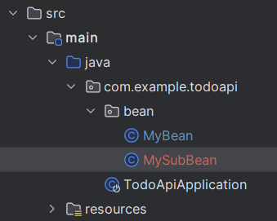

의존성 클래스 추가
bean 패키지에 MySubBean 클래스를 생성 후 빈으로 등록한다.
Notes:
이제 의존성 주입을 실습해보자.
먼저 MyBean 에 의존성을 추가하기 위해, MyBean 이 의존할 MySubBean 클래스를 생성하고, 빈으로 등록해준다.
이때 컴포넌트 스캔 방식으로 등록해보자.

Slide 39
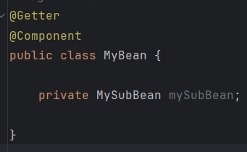
의존성 클래스 추가
MyBean에 MySubBean 의존성과 @Getter를 추가한다.
MyBean
MySub Bean
Notes:
MyBean에는 MySubBean 의존성을 추가하고, 추가된 의존성을 테스트하기 위해 Getter 어노테이션을 달아 게터를 생성해준다.

Slide 40
의존성 주입 방법
어떤 객체에 다른 객체를 주입하려면, 주입할 통로가 필요하다.
우리는 통로를 만들고, 이 통로를 통해 주입해 달라고 표시해두면 프레임워크가 알아서 객체를 주입해준다.
통로는 크게 생성자, 필드, 메서드가 존재한다.
표시를 남길 때는 @Autowired 어노테이션으로 표시를 남긴다.
Notes:
프로젝트를 할 때 우리가 등록하는 빈들은 모두 한번 생성된 이후에는 변경될 일이 없다.
즉, 한번 주입된 빈들이 변경될 일이 없다.
따라서 변경이 되지 않도록 코드상에 강제하기 위해 final 키워드로 의존성을 선언한다.
이때, final 필드는 변경이 되지 않기 때문에 반드시 생성자를 통하거나 클래스 내에서 초기화가 되어야 한다.

Slide 41
의존성 주입 방법
생성자 주입
필드 주입
세터 주입 (메서드 주입)
Notes:
이제 이 상황에서 우리가 필요로 하는 의존성, MySubBean을 프레임워크에게 주입 받아보자.
프레임워크에게 MySubBean 객체 즉, 빈을 주입 받는 방법은 크게 3가지가 있다.
하지만 마지막 방법은 거의 사용되지 않으므로 자주 사용하는 2가지 방법만 소개한다. (나도 백엔드 개발하면서 아직까지 3번째 방법은 사용해보지 않았다. 일단 이런 방법도 있다는 것을 알아두고, WIL 정리할 때 어떻게 사용하는지 방법만 그때 정리해두시길 추천한다.)

Slide 42
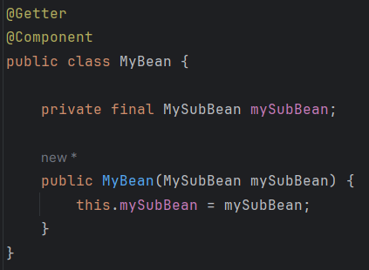
생성자 주입
의존성이 바뀔 일이 없는 경우 안전하게 final로 선언한다.
이때 final 필드는 생성자를 통해 초기화되어야 한다.
Notes:
프로젝트를 할 때 우리가 등록하는 빈들은 모두 한번 생성된 이후에는 변경될 일이 없다.
즉, 한번 주입된 빈들이 변경될 일이 없다.
따라서 변경이 되지 않도록 코드상에 강제하기 위해 final 키워드로 의존성을 선언한다.
이때, final 필드는 변경이 되지 않기 때문에 반드시 생성자를 통하거나 클래스 내에서 초기화가 되어야 한다.

Slide 43
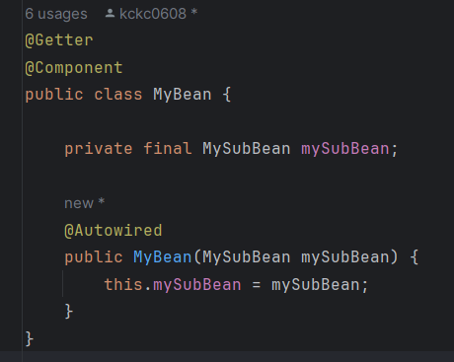
생성자 주입
생성자에 @Autowired 을 사용하면, 생성자를 통해 빈을 주입한다.
만약 생성자가 하나만 있다면, @Autowired를 생략할 수 있다.
Notes:
먼저 생성자 주입은 실제로 매우 많이 쓰는 방법이다.
매우 중요하니 주입 방법으로는 생성자 주입만 기억하더라도 개발에는 지장이 없다.
의존성을 주입할 때는 항상 공통적으로 @Autowired 어노테이션을 사용해야 한다.
생성자 주입에는 생성자에 @Autowired 어노테이션을 붙이고, 필드 주입에는 필드에 @Autowired 어노테이션을 붙이고,
메서드 주입에는 메서드에 @Autowired 어노테이션을 붙이면 된다!
그런데 생성자 주입은 한 가지 특징이 있다.
바로 생성자가 하나만 있다면 @Autowired 를 생략할 수 있다는 것이다!

Slide 44
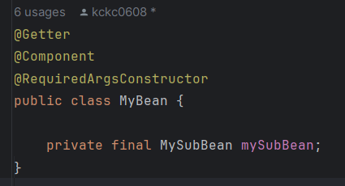
생성자 주입
@RequiredArgsConstructor를 사용하면 모든 final 필드에 대한 생성자를 자동으로 만들어주어 생성자 코드까지 생략할 수 있다.
Notes:
그런데 롬복에는 특별한 종류의 생성자를 자동으로 생성해주는 어노테이션들이 존재한다.
롬복의 @RequriedArgsConstructor를 사용하면, final 키워드가 붙은 모든 필드에 대한 생성자를 자동으로 만들어준다.
즉 직접 생성자 코드를 작성할 필요조차 없어진다.

Slide 45
생성자 주입
생성자 주입 방법을 정리하면 다음과 같다. 1. 필요한 의존성을 final 키워드를 사용해 추가한다. 2. @RequiredArgsConstructor를 사용해 생성자를 추가한다.
Notes:
정리하면, 생성자 주입을 사용하려는 경우 2가지 과정을 거치면 된다.
의존성을 final 키워드를 사용해 추가한다.
@RequiredArgs 어노테이션을 사용하여 모든 final 키워드에 대한 생성자를 자동으로 생성한다.
당연히 왜 이렇게 하면 주입이 되는지 그 원리는 알고 있어야 하지만, 실제로 코드를 작성할 때는 이렇게 주입하므로 방법을 꼭 숙지해두자.

Slide 46
생성자 주입 – 테스트
생성자를 통해 의존성이 주입되는지 테스트해보자.
이때 스프링 빈을 의존성으로 주입했다면, MyBean 객체가 갖고 있는 MySubBean 객체와 스프링 컨테이너에 들어있는 MySubBean 객체는 동일할 것이다.
Notes:
이제 빈이 잘 주입이 되었는지 테스트해보자.
주입을 테스트 하기 위해서, 주입될 빈을 그 자체로 스프링 컨테이너에서 꺼내보고,
주입을 받는 빈을 스프링에서 꺼내서 그 빈의 의존성 객체를 getter로 가져와 동일한지 비교해보면 된다.
다시 한번 강조하지만, 스프링 빈은 1개의 객체이기 때문에 스프링 컨테이너에 들어있는 빈과, 주입된 빈 모두 동일 객체이다.
이를 코드로도 검증해보자.

Slide 47
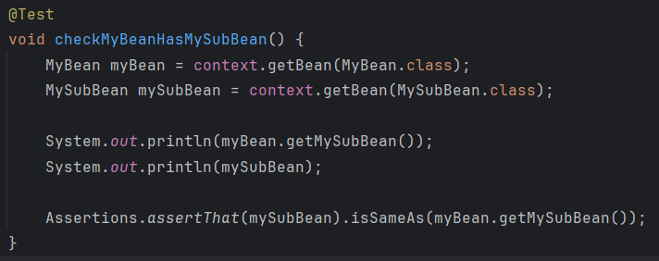
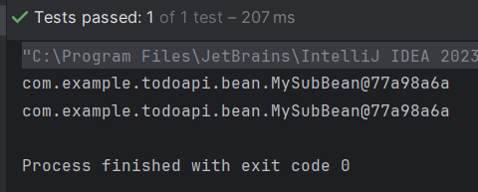
생성자 주입 – 테스트
BeanTest 클래스에 의존성 테스트를 작성한다.
Notes:
이제 빈이 잘 주입이 되었는지 테스트해보자.
주입을 테스트 하기 위해서, 주입될 빈을 그 자체로 스프링 컨테이너에서 꺼내보고,
주입을 받는 빈을 스프링에서 꺼내서 그 빈의 의존성 객체를 getter로 가져와 동일한지 비교해보면 된다.
다시 한번 강조하지만, 스프링 빈은 1개의 객체이기 때문에 스프링 컨테이너에 들어있는 빈과, 주입된 빈 모두 동일 객체이다.
이를 코드로도 검증해보자.

Slide 48
의존성 주입 방법
생성자 주입
필드 주입
세터 주입 (메서드 주입)
Notes:
지금까지 제일 중요한 생성자 주입에 대한 설명을 마쳤다.
이제 두번째 주입 방법인 필드 주입 방법을 살펴보자.

Slide 49
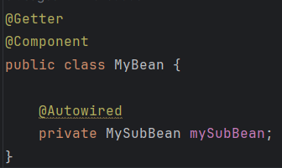

필드 주입
필드에 바로 @Autowired 어노테이션을 사용한다. (final은 사용 불가)
이 방식은 주로 테스트 코드에서 사용한다. (운영 코드에서 사용하면 IDE에서 경고를 띄운다.)
Notes:
아까 말했듯 모든 주입은 @Autowired 어노테이션을 통해 이루어진다.
필드 주입은 필드에 @Autowired 어노테이션을 붙이면 된다.
그런데 필드 주입 방식은 운영 코드 (main 폴더 안에 있는 코드) 에서는 사용을 권장하지 않는다.
필드 주입 방식은 주로 테스트 코드에서 사용한다.
(왜 권장하지 않는지 궁금하다면 직접 찾아보고 WIL에 정리해보자 ㅎㅎ)
그렇다면 테스트 코드에서 어떻게 사용하는지 살펴보자.

Slide 50
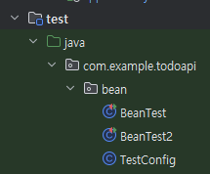
필드 주입 – 테스트
테스트에서 필드 주입을 하려면, 테스트를 실행할 때 이미 스프링 컨테이너가 존재해야 한다.
이를 위해 bean 패키지에 새롭게 BeanTest2 클래스를 생성한다.
Notes:
필드 주입을 테스트하려면 일단 모든 빈이 컨테이너에 등록이 되어있어야 하고,
그 상태에서 테스트 클래스가 동작하면서 테스트 클래스에 빈을 주입할 수 있어야 한다.
이를 위해서는 다른 방법으로 테스트를 작성해야 하기 때문에 기존 테스트 클래스를 두고, 새로운 테스트 클래스를 생성한다.

Slide 51
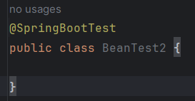
필드 주입 – 테스트
클래스에 @SpringBootTest 어노테이션을 사용하면 어플리케이션에 있는 모든 빈을 컨테이너에 등록한 후 테스트한다.
스프링 부트까지 실행시키므로, 통합 테스트에도 사용할 수 있다.
Notes:
테스트 클래스에 @SpringBootTest 어노테이션을 추가하면, 이 테스트를 실행할 때 어플리케이션에 있는 모든 빈을 컨테이너에 등록한 뒤 테스트를 진행한다.
이를 위해 스프링 부트까지 실행시키기 때문에 실제 어플리케이션을 실행하는 것과 유사한 환경에서 테스트를 할 수 있어 통합 테스트에 이 어노테이션을 활용할 수 있다.

Slide 52
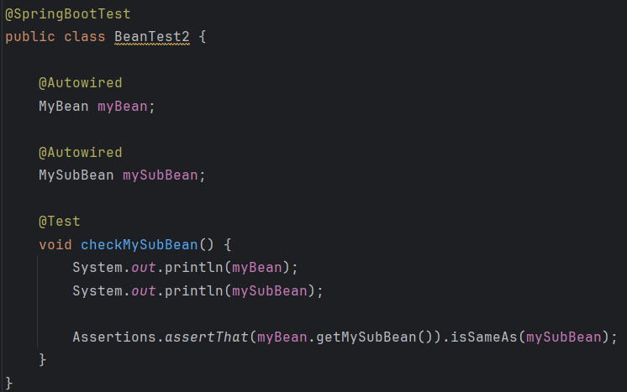
필드 주입 – 테스트
모든 빈이 컨테이너에 들어있는 상태에서 테스트를 진행하므로 원하는 빈을 필드 주입 받아서 테스트할 수 있다.
Notes:
지금은 가볍게 어플리케이션을 실행시킨 상태에서 테스트를 실행한다고 생각해보자.
이 @SpringBootTest 가 붙은 클래스 내에서는 컨테이너에 등록된 스프링 빈을 주입받아 테스트할 수 있다.
이때 필드 주입 방식을 사용하여 빈을 주입받아 기존과 동일하게 의존성 테스트를 해보자.
MyBean 에서 꺼낸 MySubBean과 스프링 컨테이너에서 꺼낸 MySubBean이 동일한 객체인지 테스트 한다.
역시 테스트가 통과하는 것을 확인할 수 있다.
이처럼 필드주입은 보통 테스트를 할 때 많이 사용한다.
우리가 개발을 할 때는 main 폴더 내에서 개발하는 상황보다 test 폴더 내에서 테스트를 작성하는 시간이 더 길 때도 있다.
따라서 필드 주입 방법도 테스트를 하는 상황에서 자주 사용하니 꼭 숙지해두자.

Slide 53
스프링 빈 활용
스프링 빈과 컨테이너를 실제 개발에서는 어떻게 활용할까?
Notes:
지금까지 스프링 빈과 컨테이너의 개념
그리고 빈을 등록하는 방법과 의존성 주입 방법에 대해 정리하였다.
그렇다면 이 내용 실제 프로젝트를 할 때는 어떻게 쓰일까?
이를 이해하려면 스프링 프로젝트가 어떤 구조를 갖고 있는지 먼저 이해할 필요가 있다.

Slide 54
스프링 Layered Architecture
컨트롤러
서비스
레포지토리
DB
DTO
엔티티
DTO
엔티티
Notes:
스프링 프로젝트는 일반적으로 위와 같은 구조로 되어있다.
컨트롤러, 서비스, 레포지토리, DB 와 같이 계층이 나누어져 있고, 각 계층은 DTO, 엔티티와 같은 존재를 매개로 소통한다.
DB는 스프링 어플리케이션 외부의 계층이므로 빼고, 나머지 계층은 어떤 역할을 하는 건지 간단하게 정리해보자.

Slide 55
스프링 Layered Architecture
컨트롤러
클라이언트의 요청을 받고, 응답을 보내는 계층
DTO (Data Transfer Object)를 사용하여 서비스 계층과 데이터를 주고받는다.
Notes:
컨트롤러는 HTTP 요청을 받아들이고, 해당 요청을 처리한 결과를 응답으로 내보내는 계층이다.
요청에 대한 처리는 서비스 계층에 의존하기 때문에 서비스 계층과 DTO 를 매개로 데이터를 주고 받으며 소통한다.

Slide 56
스프링 Layered Architecture
서비스
어플리케이션의 비즈니스 로직이 담기는 계층
레포지토리 계층과 소통하며 엔티티, 또는 DTO로 소통한다.
Notes:
서비스 계층은 컨트롤러 계층이 지시한 동작을 수행하는 계층이다.
이때 컨트롤러 계층은 추상적인 동작을 지시하는데, 서비스 계층은 추상적인 동작을 자세하게 나눠서 디테일한 동작을 하나하나 수행한다.
이 과정에서 어플리케이션의 비즈니스 로직을 서비스 계층이 풀어내게 된다.
서비스 계층이 어플리케이션 로직을 풀어나가는 과정에서 DB와 소통해야하는 경우가 있는데, 이는 레포지토리 계층에 의존한다.
이때 레포지토리 계층과 소통할 때는 엔티티/DTO로 소통한다.

Slide 57
스프링 Layered Architecture
레포지토리
DB와 소통하며 데이터를 조작하는 계층
서비스 계층이 결정한 비즈니스 로직을 실제 DB에 적용한다.
Notes:
레포지토리 계층은 서비스 계층에서 요청한 데이터 추가/수정/삭제/조회 등을 수행하는 계층이다.
오로지 데이터 베이스와 소통하는 것만 신경쓰는 계층으로, 서비스 계층이 결정한 그대로 데이터를 조작하는 역할을 맡는다.
데이터베이스와 소통할 때는 다음주에 다룰 JPA 라는 기술을 활용한다.

Slide 58
스프링 빈 활용
컨트롤러, 서비스, 레포지토리는 스프링 빈으로 등록한다.
매번 새로운 객체를 생성할 필요가 없고, 객체지향 원칙을 준수하며 의존성을 관리할 수 있기 때문이다.
Notes:
지금까지 각 계층의 역할을 모두 살펴보았다.
이때 컨트롤러, 서비스, 레포지토리는 모두 스프링 빈으로 등록해서 사용한다.
컨트롤러, 서비스, 레포지토리 모두 하나의 객체가 생성되면 그 객체 하나가 어플리케이션이 실행되는 내내 바뀌지 않고 같은 동작을 수행하며,
각각이 서로에게 의존하는 관계를 의존성 주입을 통해 관리함으로써 OCP 원칙을 준수할 수 있기 때문이다.
이 내용을 토대로 컨트롤러, 서비스, 레포지토리 클래스를 만들고 각각을 빈으로 등록한 뒤, 서로의 의존성을 주입하는 코드를 과제로 작성해볼 것이다.

Slide 59
정리
스프링 빈 = 공동으로 사용할 하나의 객체
스프링 컨테이너 = 빈을 저장하는 공용 공간
의존성 주입 = 프레임워크가 필요한 빈을 주입하는 것
컨테이너에 빈을 저장하는 방법 : 설정 파일 / 컴포넌트 스캔
컨테이너에서 빈을 주입받는 방법 : 생성자 주입 / 필드 주입
Notes:
정리를 하자면, 오늘은 스프링 빈과 컨테이너의 개념을 정리했다.
스프링 빈은 공동으로 사용되는 하나의 객체이며, 스프링 컨테이너는 빈을 저장하는 공용 공간과 같은 느낌이었다.
의존성 주입은 스프링 빈과 빈 사이의 필요한 의존성을 우리가 생성하는 것이 아니라 프레임워크가 주입하는 것을 말한다.
컨테이너에 빈을 저장할 때는 설정파일을 사용하거나 컴포넌트 스캔을 통해 할 수 있는데, 주로 컴포넌트 스캔이 쓰이며 이번 스터디에서는 컴포넌트 스캔만 사용한다고 했었다.
컨테이너에 있는 빈을 주입받을 때는 생성자 주입과 필드 주입, 메서드 주입이 있으며
생성자 주입은 main 폴더에서 쓰는 운영 코드에 주로 사용하고, 필드 주입은 테스트 코드에 주로 사용한다고 했었다.
각 주입은 모두 @Autowired 어노테이션을 통해 이루어지지만, 생성자 주입은 경우에 따라 생략할 수 있는 점이 중요했다.

Slide 60
과제
스프링 계층 구조를 구성하는 컨트롤러, 서비스, 레포지토리를 직접 빈으로 등록하고 의존성을 주입해봅니다.
자세한 내용은 노션 과제 명세를 참고해주세요.
Notes:
이제 이것으로 2주차 스터디가 모두 끝났다.
이번 주 과제는 아까 말한대로 스프링 어플리케이션의 계층 구조를 큰 껍데기만 구현해보는 것이다.
컨트롤러, 서비스, 레포지토리 클래스의 내부는 복잡하게 작성할 필요 없이 노션 명세에 나온 대로만 작성하면 되고,
중요한 것은 각각의 클래스를 어떻게 빈으로 등록할 것이지, 서로의 의존성을 어떻게 주입할 것인지
마지막으로 어떻게 테스트에서 필드주입을 받아 의존성 주입을 테스트 할 것인지 이해할 수 있는 과제가 되기를 바란다.

Slide 61
수고하셨습니다 ☺
축제 재밌게 즐기세요~!

